Slide 1
Laboratorio di fisica della gravitazione: misure di precisione a Napoli
Prof. Fabio Garufi
Università degli Studi di Napoli Federico II

Slide 2
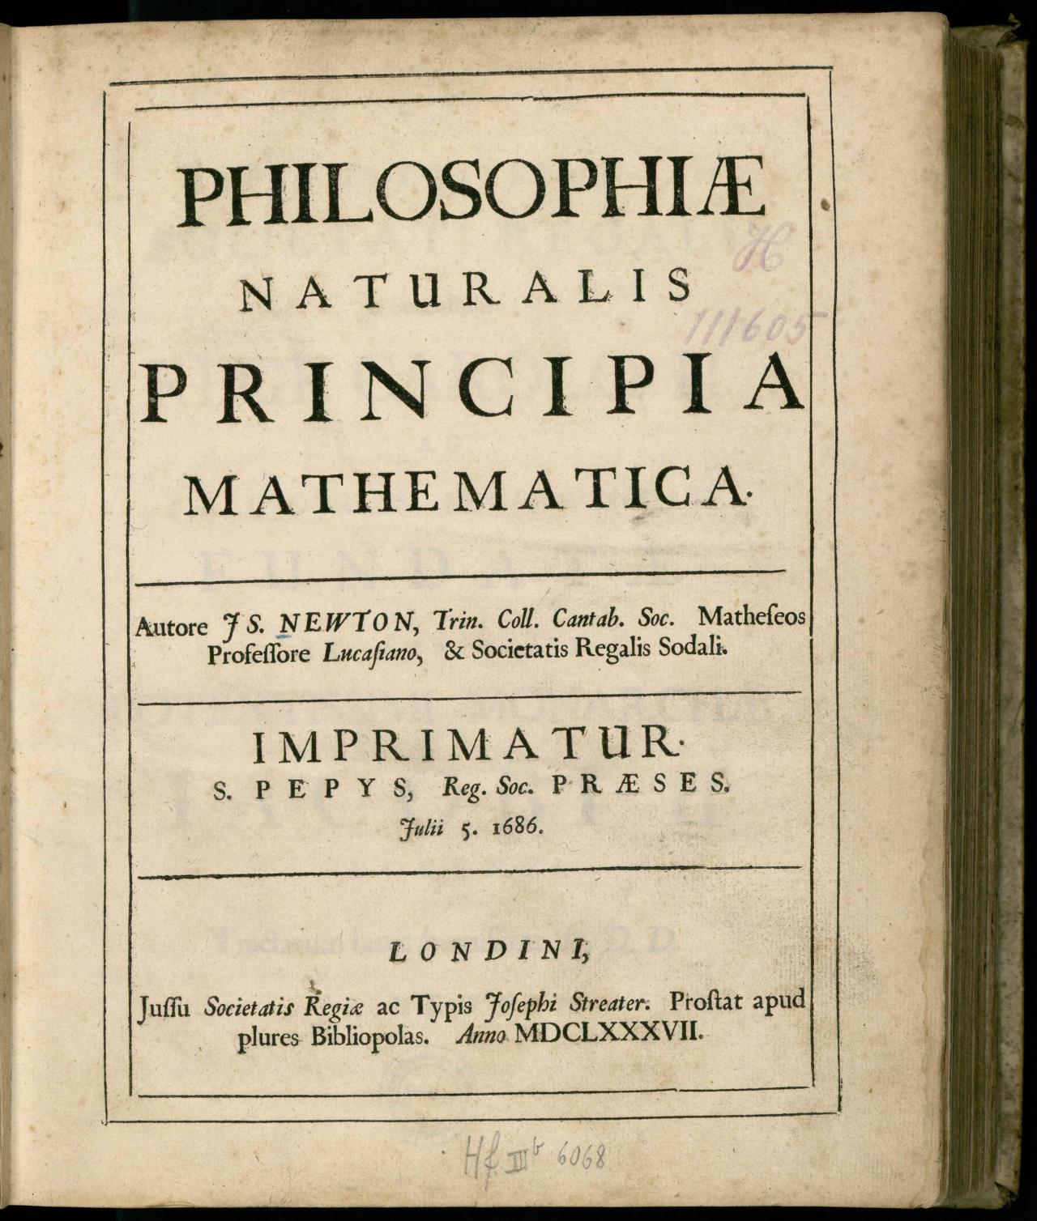
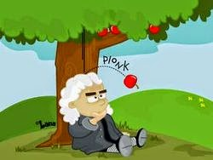

In principio era Newton!

Slide 3
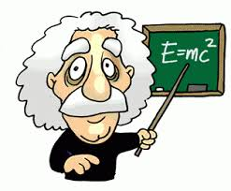
Cronologia
1685: Isaac Newton scrive i Principii matematici della filsofia naturale in cui dice che la forza che attira le cose verso terra è la stessa che muove i pianeti
Novembre 1915: Einstein pubblica la Teoria della Relatività Generale che parla di spazio curvo
1916: Conseguenza della curvatura: onde gravitazionali

Slide 4
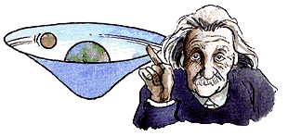
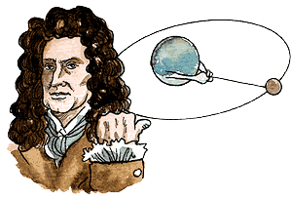
La rivoluzione della gravitazione
Newton
Lo spazio è piatto, il tempo è assoluto
La gravità è una forza fra due masse
La forza di gravità agisce istantaneamente a qualunque distanza
Einstein
Lo spazio e il tempo sono connessi
Lo spazio-tempo quadri-dimensionale è piegato dalle masse, e la gravità è l’effetto di questa curvatura.
La gravità si propaga alla velocità della luce (c=299792 km/h), quindi non è istantanea.

Slide 5
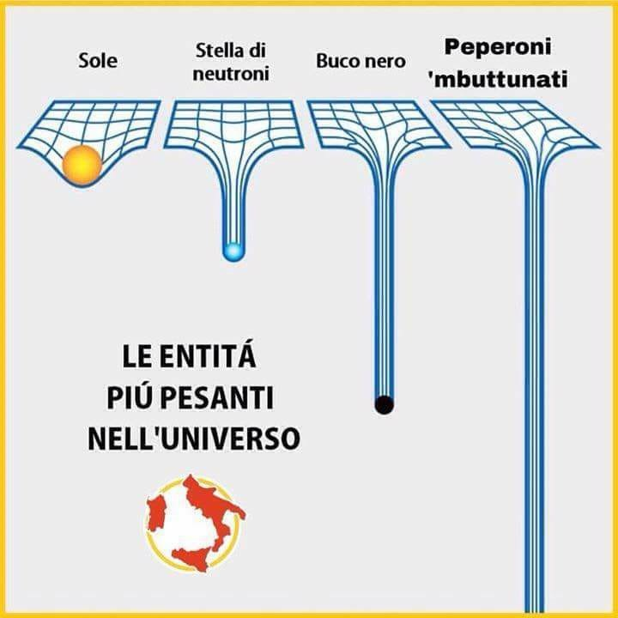
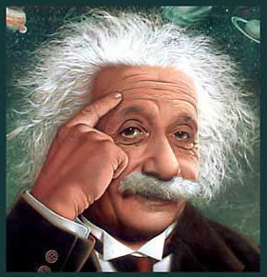
La rivoluzione della gravitazione
Immaginate lo spazio-tempo come un telo su cui appoggiamo masse sempre più pesanti. Il telo si deformerà sotto il peso della massa.

Slide 6
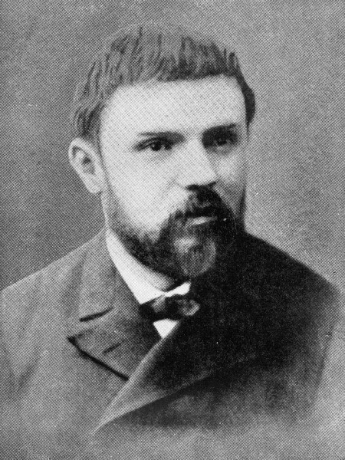
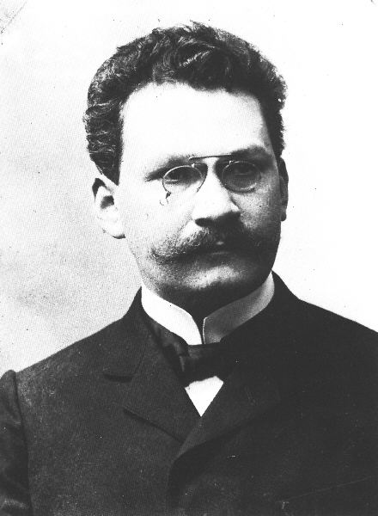
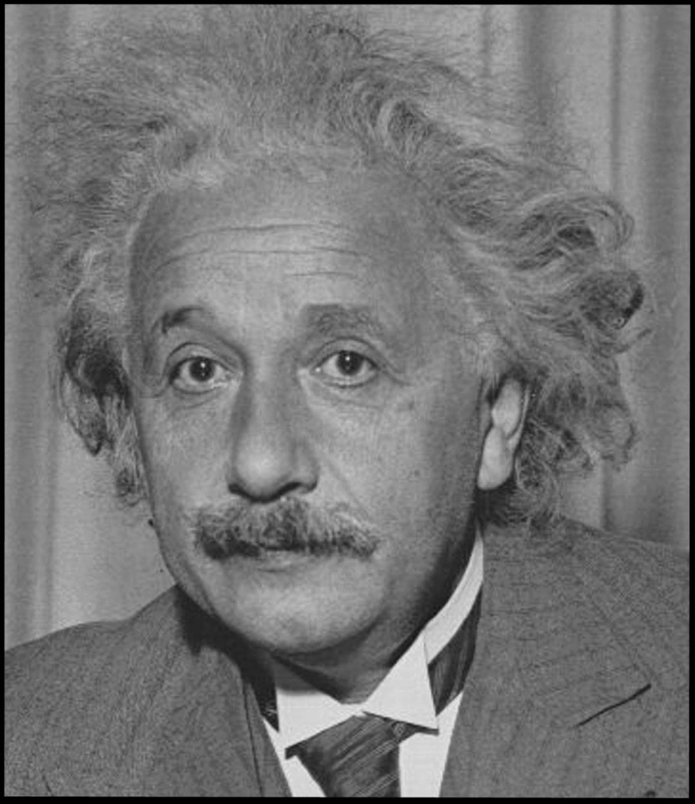
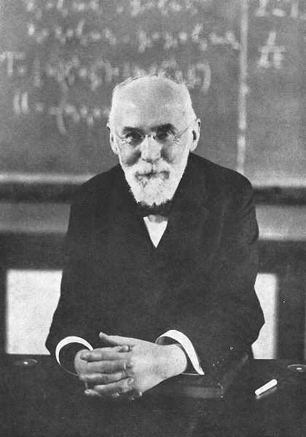
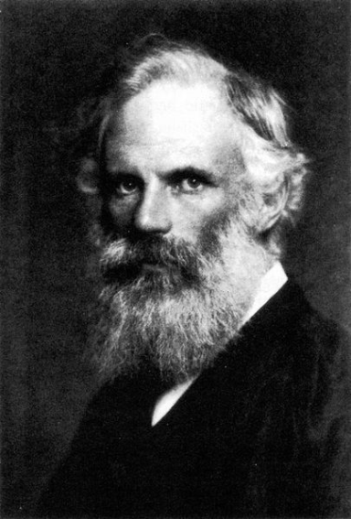
1905-1916 Relatività ristretta e generale
c^2
H. Minkowski
H. Poincaré
A. Einstein
H. A. Lorentz
G. F. Fitzgerald

Slide 7
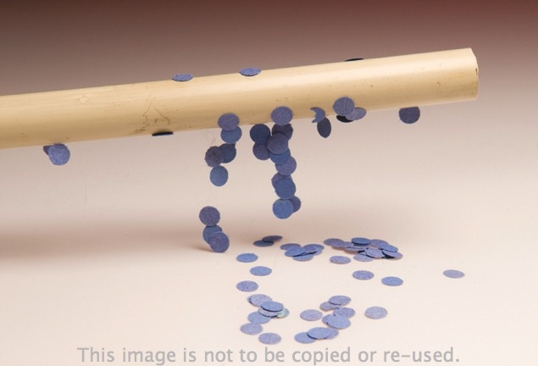

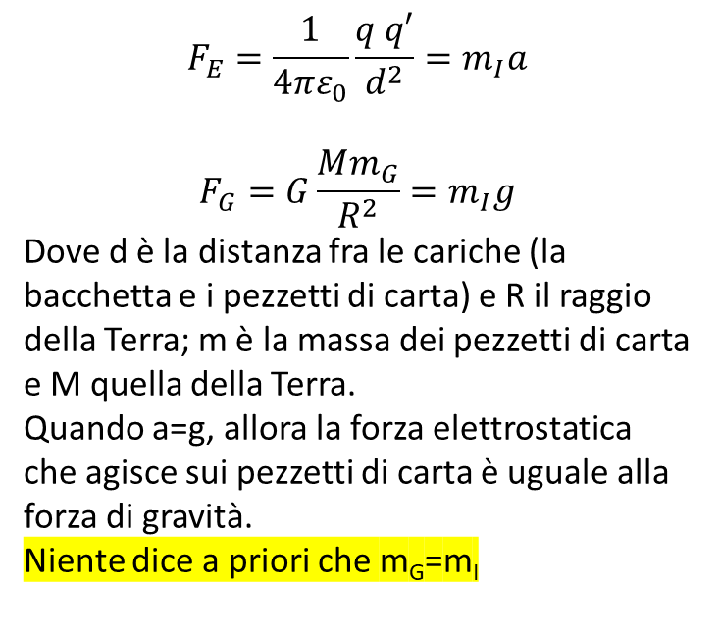
Quanto è piccola la forza Gravitazionale?
$$F_{E}=\frac{1}{4πε_{0}}\frac{q q′}{d^{2}}=m_{I}a$$
$$F_{G}=G\frac{Mm_{G}}{R^{2}}=m_{I}g$$
Dove d è la distanza fra le cariche (la bacchetta e i pezzetti di carta) e R il raggio della Terra; m è la massa dei pezzetti di carta e M quella della Terra.
Quando a=g, allora la forza elettrostatica che agisce sui pezzetti di carta è uguale alla forza di gravità.
Niente dice a priori che m_{G}=m_{I}
Ci vuole tutta la massa della Terra per generare l’attrazione che viene vinta dai pochi elettroni strappati alla bacchetta di plastica!!!
$$G=6,67×{10}^{−11}$$

Slide 8
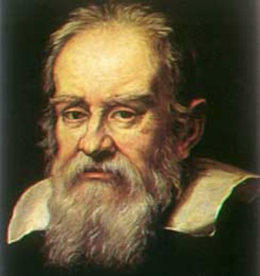

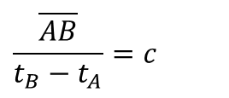
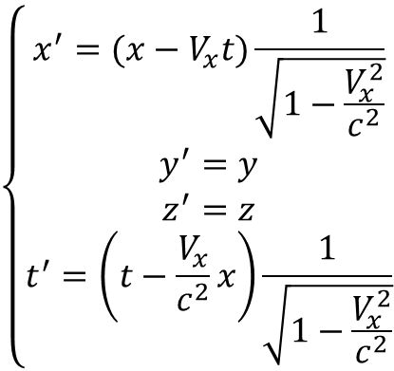
Il cambiamento comincia con la Relatività ristretta
«Rinserratevi con qualche amico nella maggiore stanza che sia sotto coverta di alcun gran navilio[…] : fate muovere la nave con quanta si voglia velocità; ché (pur di moto uniforme e non fluttuante in qua e in là) voi non riconoscerete una minima mutazione
1) Tutti i fenomeni fisici si presentano allo stesso modo in tutti i sistemi di riferimento inerziali
2) La velocità della luce nel vuoto è la stessa in tutti i sistemi di riferimento inerziali ed in qualunque direzione
Galileo Galilei
A. Einstein
$$\left\{\begin{aligned}x^{′}=(x−V_{x}t)\frac{1}{\sqrt{1−\frac{V_{x}^{2}}{c^{2}}}} \\ y^{′}=y \\ z^{′}=z \\ t^{′}=\left(t−\frac{V_{x}}{c^{2}}x\right)\frac{1}{\sqrt{1−\frac{V_{x}^{2}}{c^{2}}}}\end{aligned}\right.$$
Z
c=costante
Z’
In un sistema inerziale due punti A e B, ciascuno con un osservatore dotato di orologio.
L’orologio di B è sincrono con quello di A quando un segnale luminoso partito da A al tempo t_{A} arriva in B al tempo t_{B}, tale che
X
Y
X’
Y’
V_{x}
$$\frac{\overline{AB}}{t_{B}−t_{A}}=c$$

Slide 9
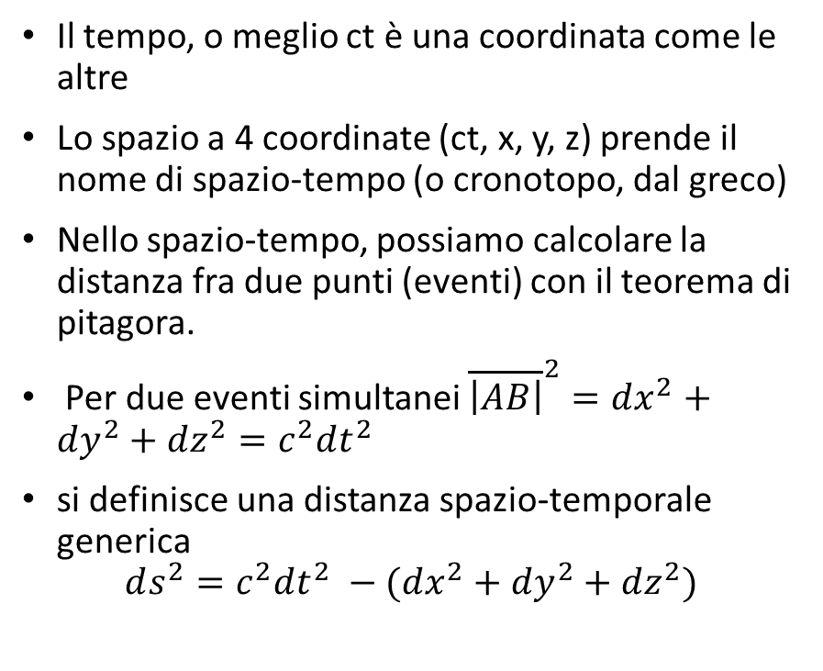
Relatività ristretta
z
ds² è :
= 0 per eventi simultanei
< 0 ev. tipo spazio: possono avvenire allo stesso tempo (dt=0) in punti diversi dello spazio
> 0 ev. tipo tempo: stesso luogo nello spazio a tempi differenti
Il tempo, o meglio ct è una coordinata come le altre
Lo spazio a 4 coordinate (ct, x, y, z) prende il nome di spazio-tempo (o cronotopo, dal greco)
Nello spazio-tempo, possiamo calcolare la distanza fra due punti (eventi) con il teorema di pitagora.
Per due eventi simultanei ${\overline{\left|AB\right|}}^{2}=dx^{2}+dy^{2}+dz^{2}=c^{2}dt^{2}$
si definisce una distanza spazio-temporale generica
$${ds^{2}=c}^{2}dt^{2} −(dx^{2}+dy^{2}+dz^{2})$$
B
dz
A
dx
y
dy
x
$$ds^{2}={dx}_{0}^{2}−({dx}_{1}^{2}+{dx}_{2}^{2}+{dx}_{3}^{2})$$

Slide 10
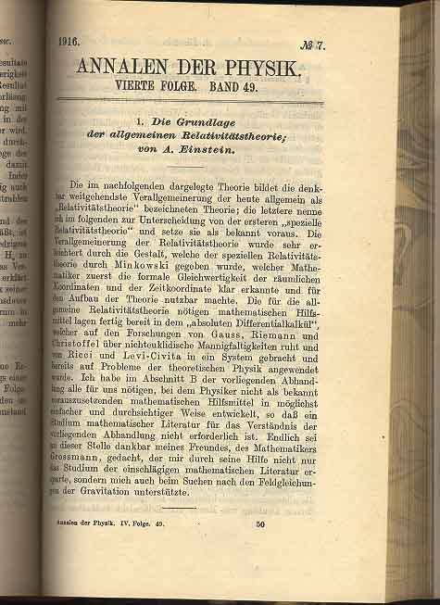
I fondamenti della relatività generale (1916)
In questo quadro di riferimento Einstein cominciò a ragionare, già dal 1912, sulle conseguenze dei postulati della relatività ristretta - in paricolare la costanza di c sui sistemi non inerziali.
Nel 1916, la sua costruzione era già completa e fu pubblicata in uno storico numero degli Annalen der physik.

Slide 11

Attenzione! La prossima slide contiene elevate dosi di matematica e potrebbe urtare la vostra sensibilità

Slide 12
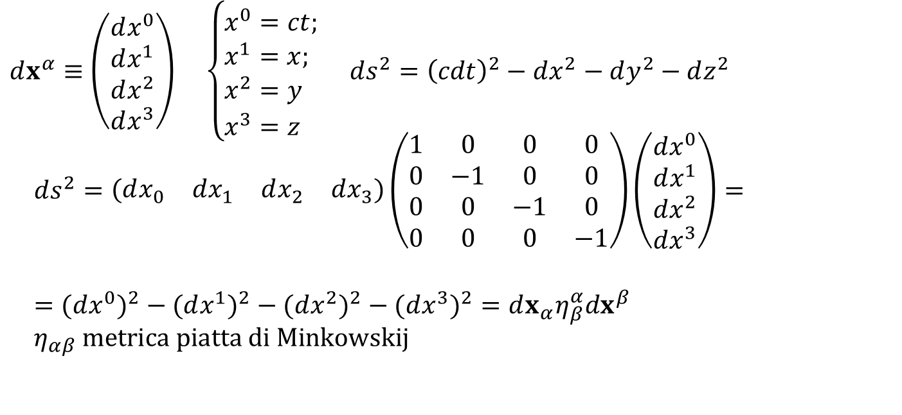
Un po’ di formalismo
$$dx^{α}≡\left(\begin{matrix}dx^{0} \\ dx^{1} \\ dx^{2} \\ dx^{3}\end{matrix}\right) \left\{\begin{aligned}&x^{0}=ct; \\ &x^{1}=x; \\ &x^{2}=y \\ &x^{3}=z\end{aligned}\right. ds^{2}={\left(cdt\right)}^{2}−dx^{2}−dy^{2}−dz^{2} \\ ds^{2}=\left(\begin{matrix}dx_{0} & dx_{1} & dx_{2} & dx_{3}\end{matrix}\right)\left(\begin{matrix}1 & 0 & 0 & 0 \\ 0 & −1 & 0 & 0 \\ 0 & 0 & −1 & 0 \\ 0 & 0 & 0 & −1\end{matrix}\right)\left(\begin{matrix}dx^{0} \\ dx^{1} \\ dx^{2} \\ dx^{3}\end{matrix}\right)=$$
$$=(dx^{0})^{2}−(dx^{1})^{2}−(dx^{2})^{2}−(dx^{3})^{2}=dx_{α}η_{β}^{α}dx^{β} \\ η_{αβ} \text{metrica} \text{piatta} \text{di} \text{Minkowskij}$$
È piatta, perché ds² rappresenta la distanza calcolata su una superficie piana; se la superficie non è piana potrebbero esserci termini fuori dalla diagonale, che “mischiano” le coordinate

Slide 13
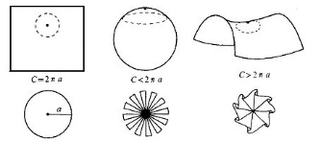
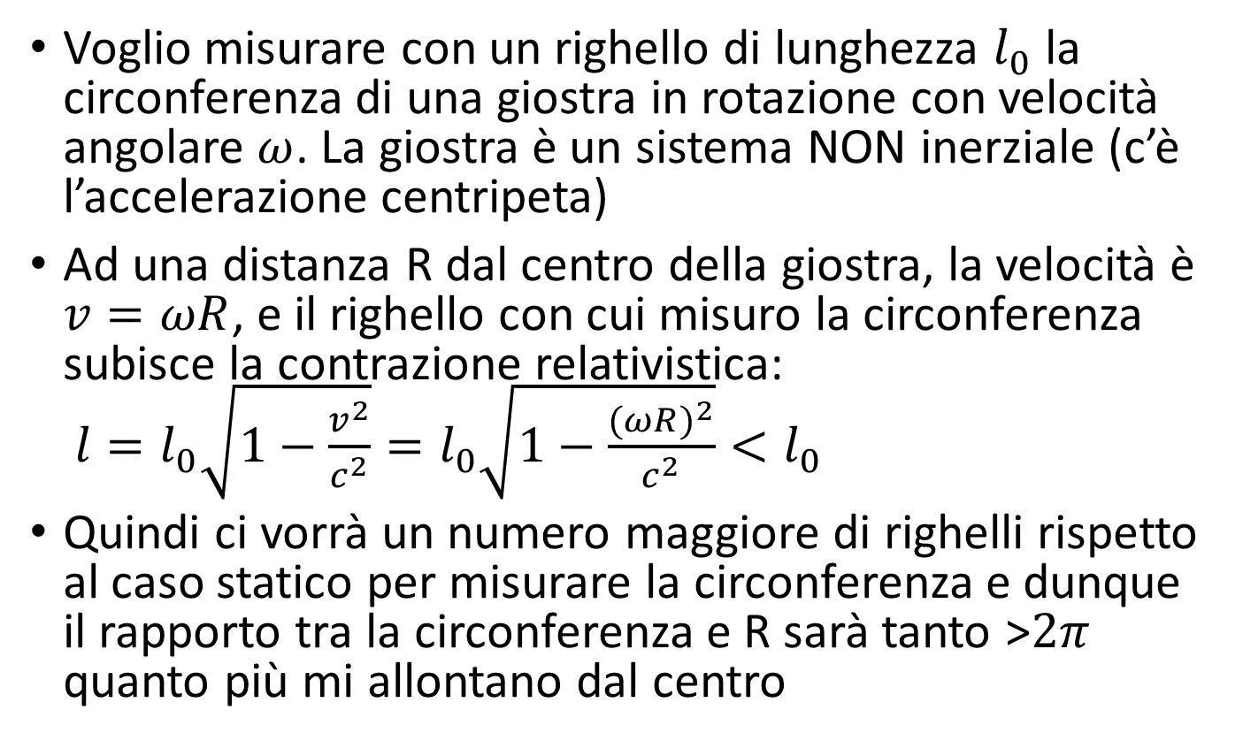
Gedankenexperiment (esperimento mentale)
Voglio misurare con un righello di lunghezza $l_{0}$ la circonferenza di una giostra in rotazione con velocità angolare $ω$. La giostra è un sistema NON inerziale (c’è l’accelerazione centripeta)
Ad una distanza R dal centro della giostra, la velocità è $v=ωR$, e il righello con cui misuro la circonferenza subisce la contrazione relativistica:
$l=l_{0}\sqrt{1−\frac{v^{2}}{c^{2}}}=l_{0}\sqrt{1−\frac{{(ωR)}^{2}}{c^{2}}}<l_{0}$
Quindi ci vorrà un numero maggiore di righelli rispetto al caso statico per misurare la circonferenza e dunque il rapporto tra la circonferenza e R sarà tanto >$2π$ quanto più mi allontano dal centro

Slide 14
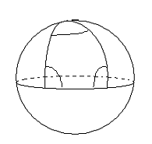
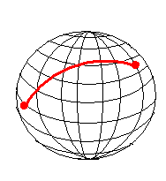
Geometria piana di Euclide
Geometria sferica
β
α
γ
γ
α
β
α + β + γ =180°
Minima distanza fra due punti
α + β + γ > 180°
A
B
Linea retta
Minima distanza fra due punti
Geodetica: non una retta
Teorema di Pitagora
c
c² = a² + b²
b
a
ds
ds² =dx² + dy² + dz²
Caso sferico Ortodromia

Slide 15
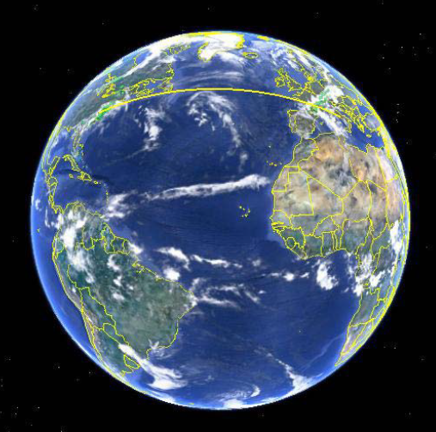
La distanza tra i due punti A e B sulla sfera possiamo prenderla lungo il parallelo
Oppure (meglio) lungo una circonferenza cha ha per centro il centro della sfera e passa per i due punti
B
A
La distanza lungo il “cerchio massimo” sarà quella minima (geodetica)
O anche lungo un qualsiasi arco di circonferenza sulla superficie, opportunamente inclinato che passi per i due punti
C
Questo spiega anche perché, per andare da Napoli a New York, che sono circa alla stessa latitudine, si passa per la costa del Canada

Slide 16
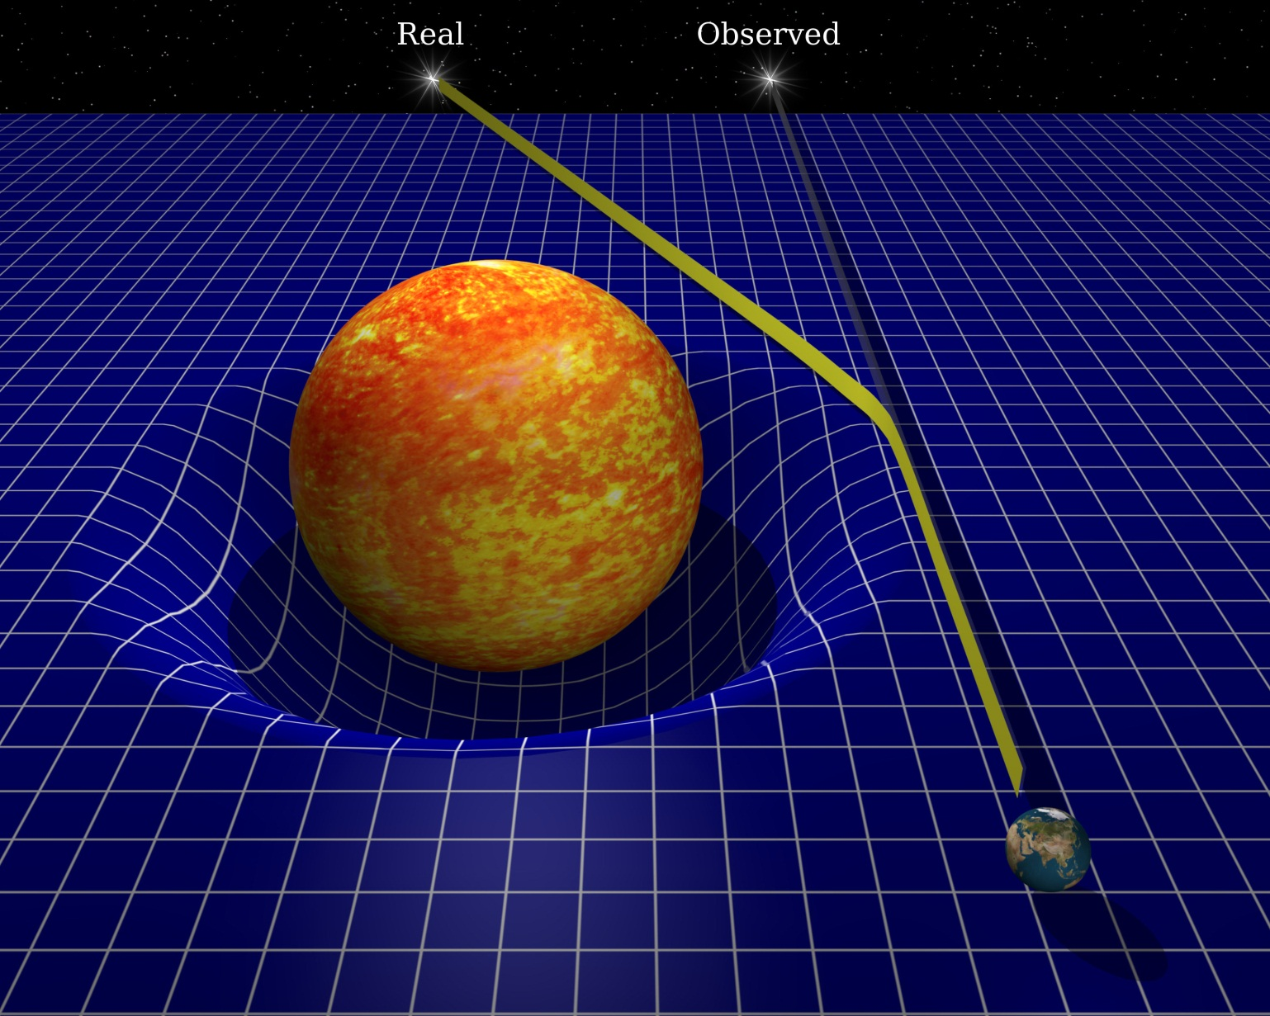
Lente gravitazionale
Reale
Osservato

Slide 17
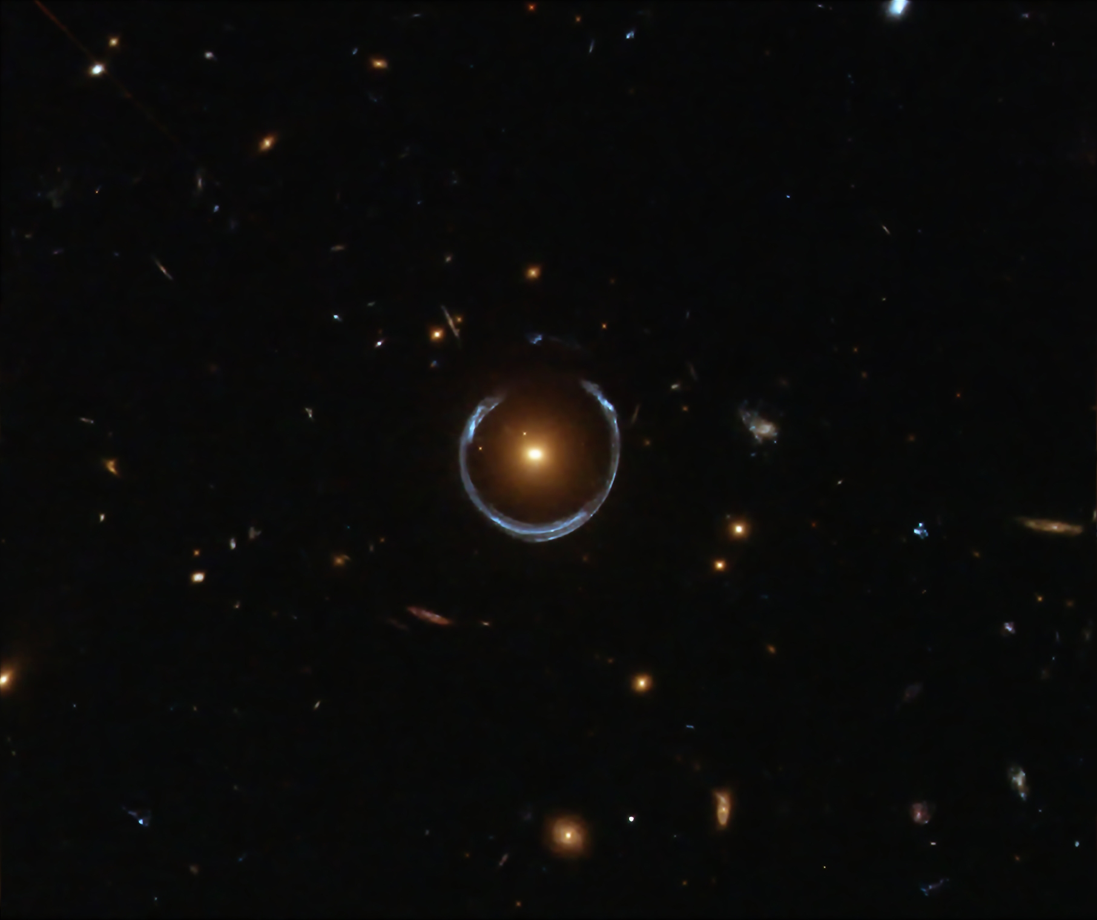
L’anello di Einstein

Slide 18
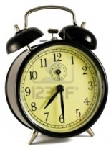
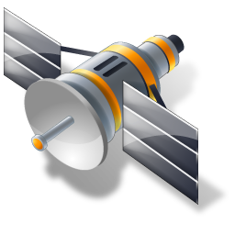
Lo spazio si curva…e il tempo?
GPS
Orologio atomico su satellite
Eh, già…il tempo e lo spazio sono entrambi coordinate nel cronotopo, dunque anche l tempo «si piega» a seconda del campo gravitazionale presente!! In particolare, scorre più lentamente dove la gravità è più intensa
Sfasamento di 45 x 10⁻⁶ secondi al giorno!
20.000 km
1 milionesimo di secondo di differenza tra i due orologi produrrebbe un errore nella posizione di 300 metri.
Orologio atomico a terra

Slide 19

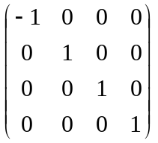

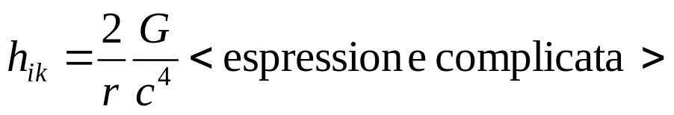
Onde nello spazio-tempo
Variazioni di massa producono increspature nel cronotopo…esattamente come quando si lancia un sasso in acqua.
Ma quanto e come devono variare, le masse per produrre un onda visibile da terra e come si possono osservare queste onde?
|h_{ik}| « 1
Piccola perturbazione
8.27 10⁻⁴⁵

Slide 20
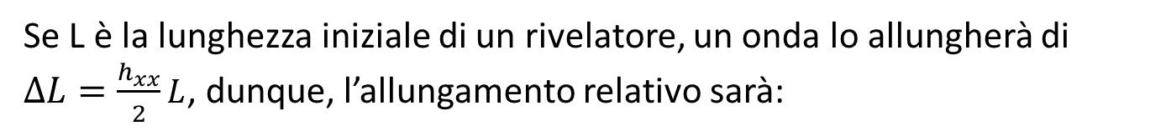
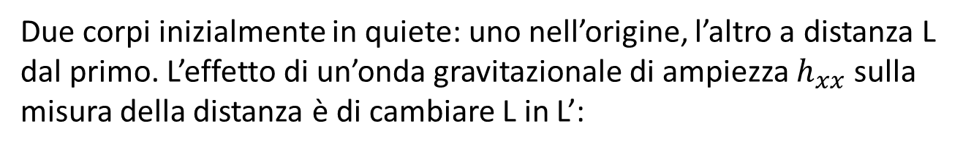
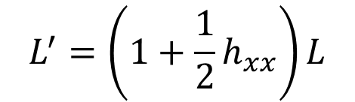
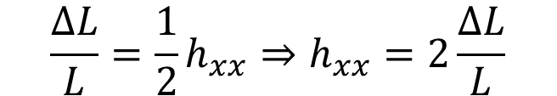
Rivelazione diretta delle GW
Due corpi inizialmente in quiete: uno nell’origine, l’altro a distanza L dal primo. L’effetto di un’onda gravitazionale di ampiezza $h_{xx}$ sulla misura della distanza è di cambiare L in L’:
$$L^{′}=\left(1+\frac{1}{2}h_{xx}\right)L$$
Se L è la lunghezza iniziale di un rivelatore, un onda lo allungherà di $∆L=\frac{h_{xx}}{2}L$, dunque, l’allungamento relativo sarà:
$$\frac{∆L}{L}=\frac{1}{2}h_{xx}⇒h_{xx}=2\frac{∆L}{L}$$
Quindi, per osservare piccole perturbazioni, la lunghezza L del rivelatore deve essere grande

Slide 21

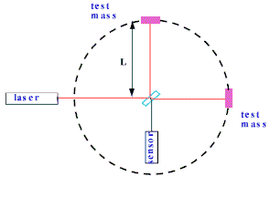

Rivelazione interferometrica
L-ΔL
L+ΔL
t = 0
t = Τ /4
t = Τ/2
t = 3Τ /4
t = T
$$h_{xx}=2\frac{∆L}{L}$$
Target h ~ 10⁻²¹, L~10³m
(NS/NS @Virgo Cluster)
Grandi L per piccole h
Bisogna misurare: ΔL ~ 10⁻¹⁸ m

Slide 22
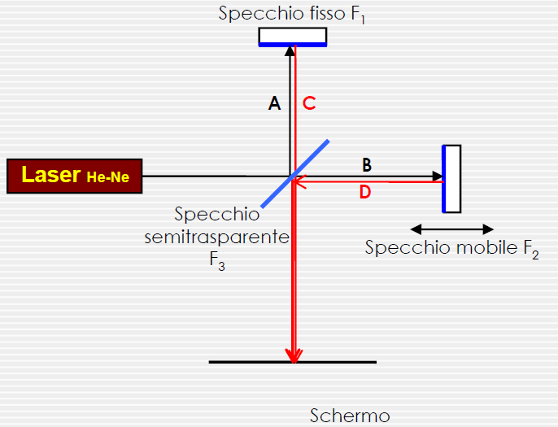
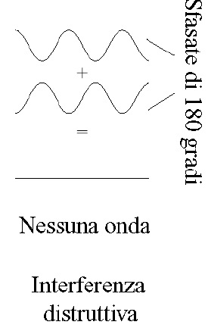
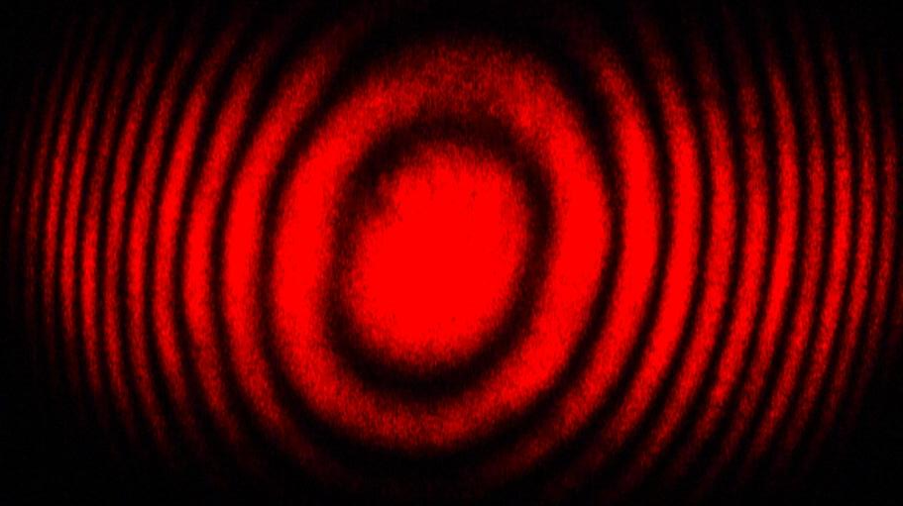
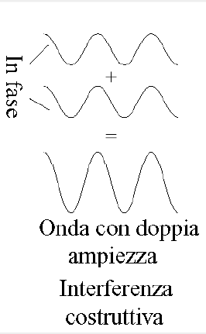
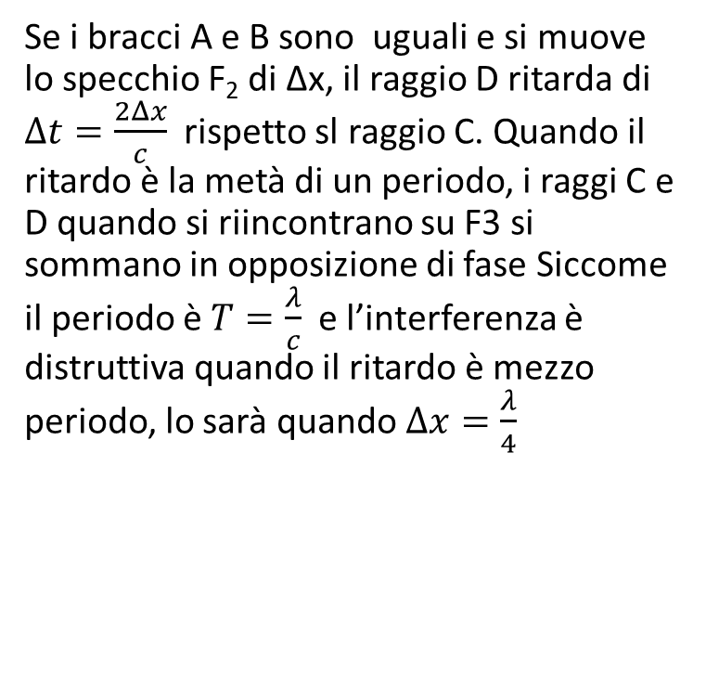
Interferometro di Michelson
Se i bracci A e B sono uguali e si muove lo specchio F₂ di Δx, il raggio D ritarda di $∆t=\frac{2Δx}{c}$ rispetto sl raggio C. Quando il ritardo è la metà di un periodo, i raggi C e D quando si riincontrano su F3 si sommano in opposizione di fase Siccome il periodo è $T=\frac{λ}{c}$ e l’interferenza è distruttiva quando il ritardo è mezzo periodo, lo sarà quando $∆x=\frac{λ}{4}$

Slide 23
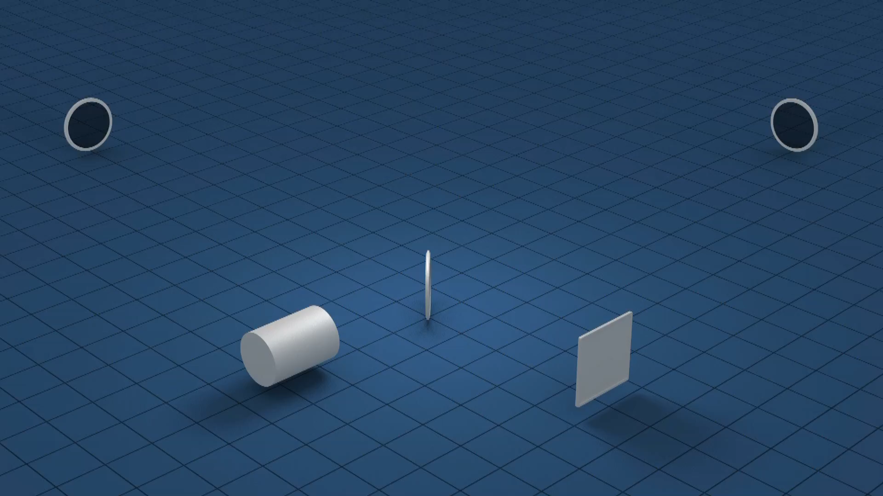

Slide 24
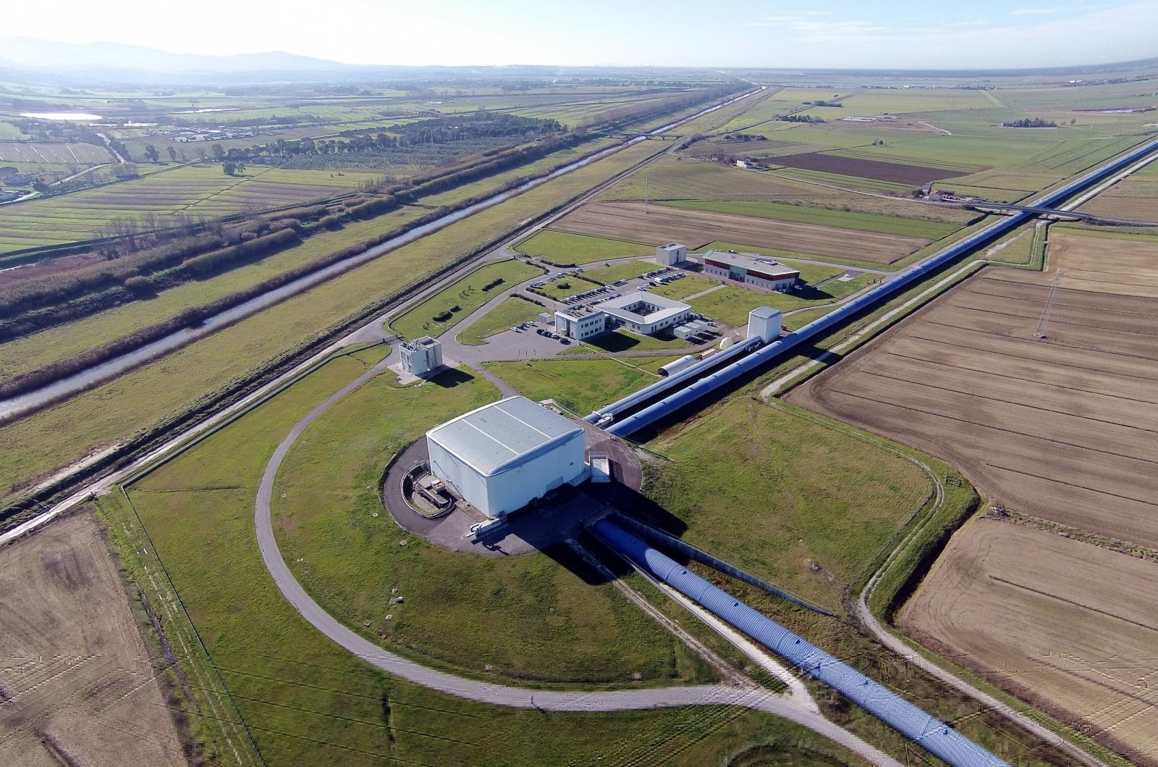
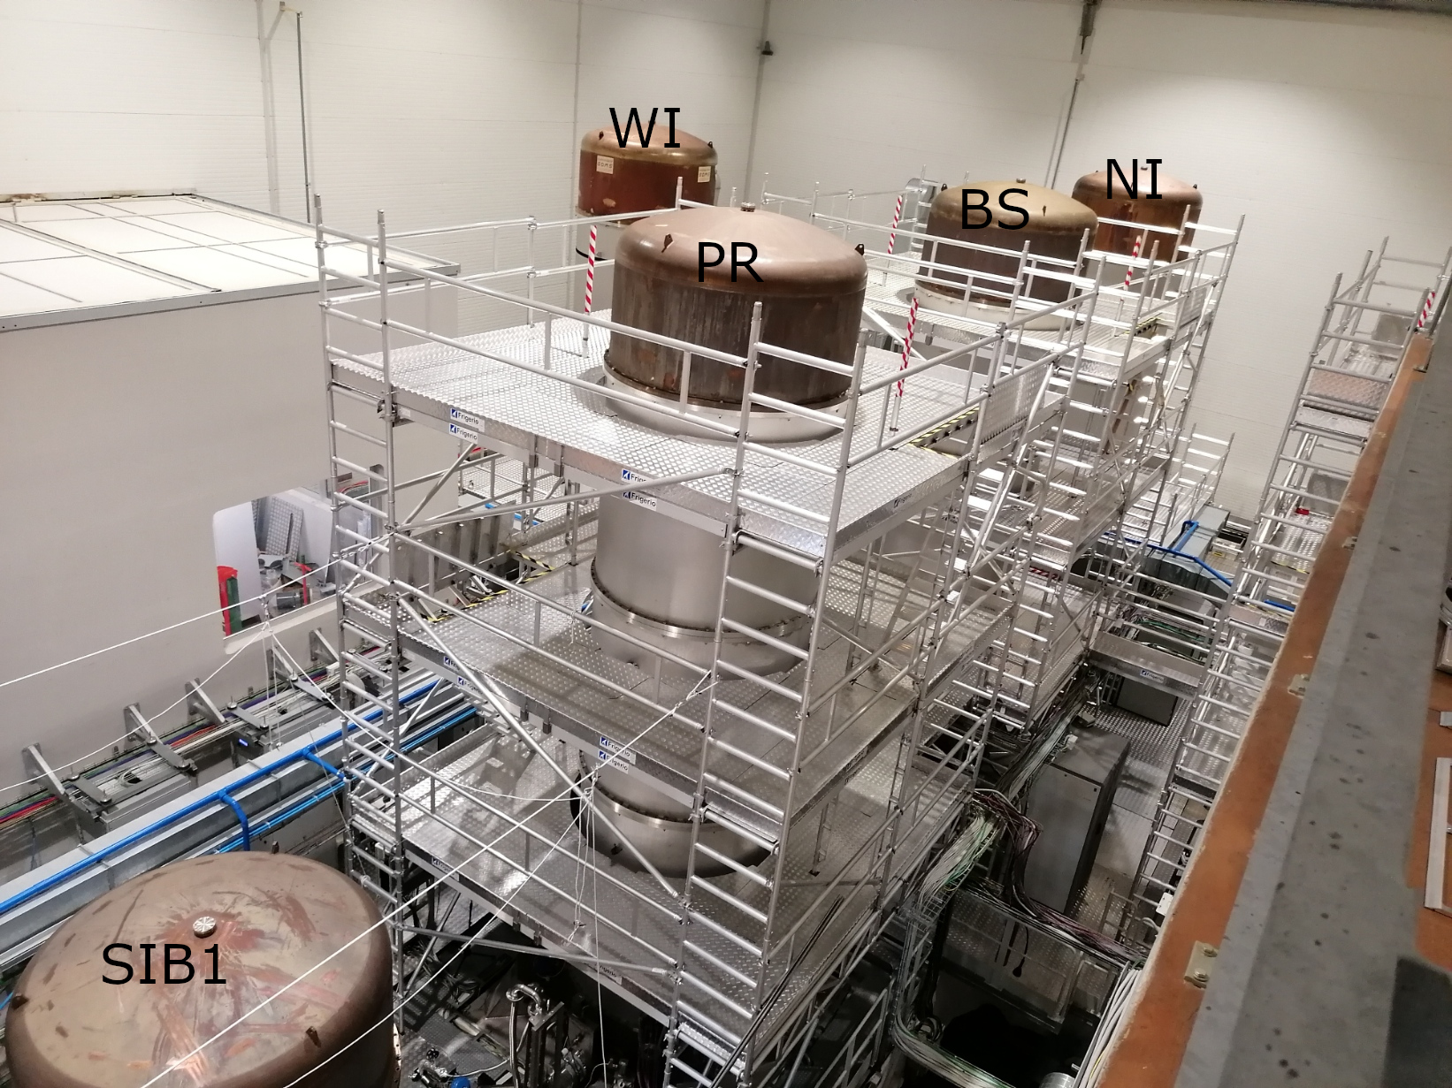

Slide 25
Ma Newton aveva ragione?
In fondo sì, la teoria di Einstein, per piccole masse e piccole accelerazioni si «raccorda» con le espressioni di Newton
La relatività generale di Einstein si fonda sulla legge 1/R² introdotta da Newton, conservando la costante gravitazionale G.
…eppure, qualche dubbio rimane, perché certe osservazioni non si spiegano con nessuna delle due teorie. E poi, la gravitazione «non parla» con la meccanica quantistica!!!
Siamo proprio sicuri, che F_{G} vada come 1/R²?
Poi, visto che massa ed energia sono equivalenti (E=mc²), «l’energia del vuoto» della meccanica quantistica, pesa?

Slide 26
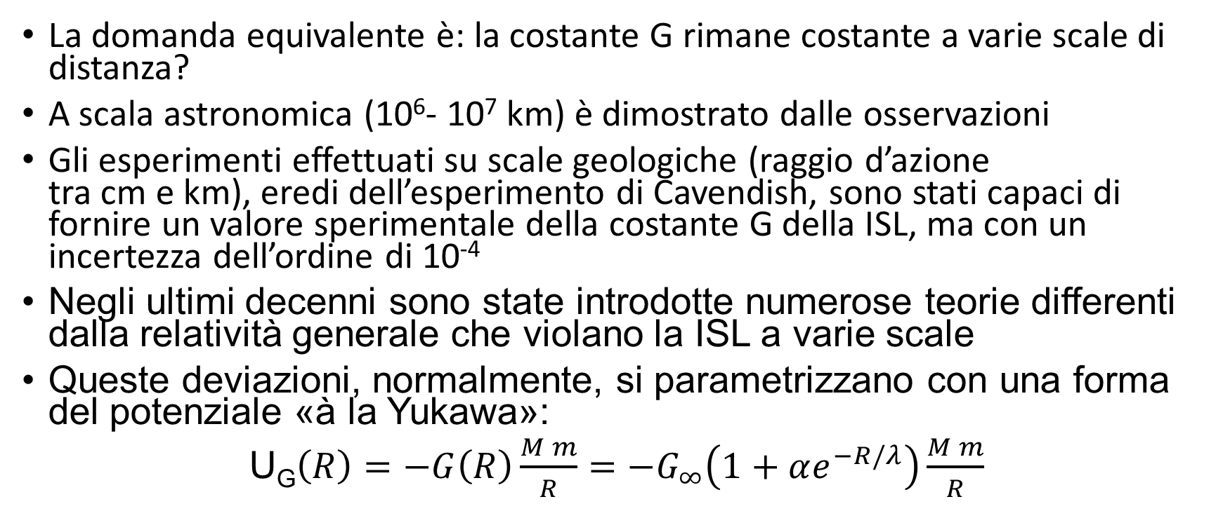
Siamo proprio sicuri, che F_{G} vada come 1/R²?
(ISL – Inverse Square Law)
La domanda equivalente è: la costante G rimane costante a varie scale di distanza?
A scala astronomica (10⁶- 10⁷ km) è dimostrato dalle osservazioni
Gli esperimenti effettuati su scale geologiche (raggio d’azione
tra cm e km), eredi dell’esperimento di Cavendish, sono stati capaci di fornire un valore sperimentale della costante G della ISL, ma con un incertezza dell’ordine di 10⁻⁴
Negli ultimi decenni sono state introdotte numerose teorie differenti dalla relatività generale che violano la ISL a varie scale
Queste deviazioni, normalmente, si parametrizzano con una forma del potenziale «à la Yukawa»:
U_{G}$\left(R\right)=−G\left(R\right)\frac{M m}{R}=−G_{∞}\left(1+αe^{−R/λ}\right)\frac{M m}{R}$

Slide 27
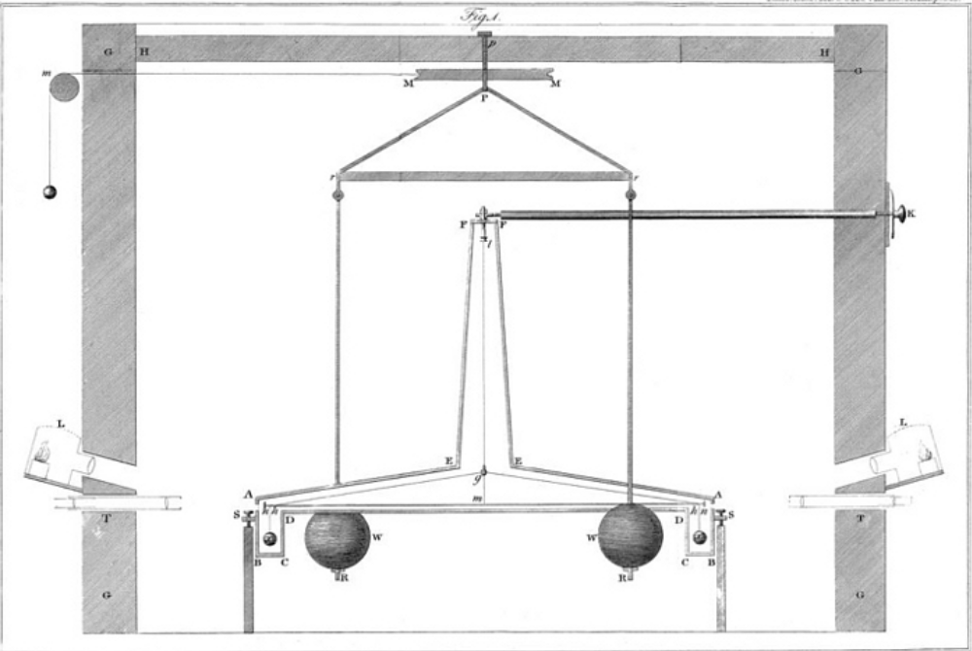
Esperimento di Cavendish (1798)
apparato sperimentale di Cavendish :due sferette h di diametro prossimo a 5 centimetri
(tutte le misure originali erano indicate in pollici e piedi) erano unite da un braccio triangolare e sospese attraverso un filo lungo circa un metro. L’attrazione dovuta ai pesi W era sufficiente per torcere il filo di sospensione e mettere la coppia di sferette in oscillazione. I pesi W potevano essere disposti nelle vicinanze dell’apparato mobile in diverse posizioni. L’esperimento consisteva quindi nell’applicare una coppia di forze ed osservare le oscillazioni smorzate dell’apparato mobile.

Slide 28
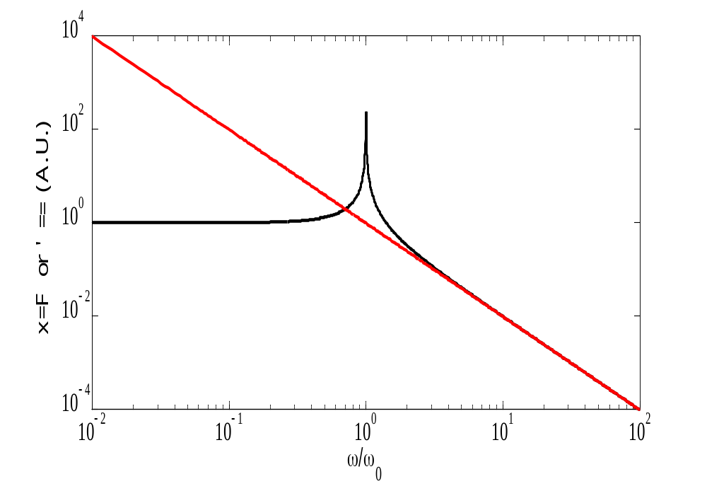
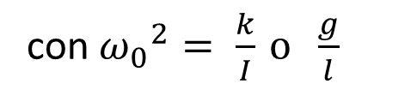
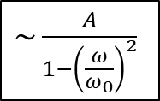

Masse quasi libere con un pendolo
F
$\frac{1}{Iω^{2}}$ or $\frac{1}{mω^{2}}$
F
F
Per frequenze della forza al di sopra di quella di risonanza del pendolo, ω₀ , la massa si comporta come se fosse “in caduta libera” cioè non vincolata
$\sim \frac{A}{1−{\left(\frac{ω}{ω_{0}}\right)}^{2}}$
con ${ω_{0}}^{2}= \frac{k}{I}$ $o \frac{g}{l}$

Slide 29
Pendoli di torsione ad uno stadio
A singola massa
A quattro masse
TM
In questa configurazione possiamo misurare solo una torsione indotta sulla massa da una coppia di forze (le oscillazioni del pendolo non sono prese in considerazione)
Così possiamo solo misurare una forza

Slide 30
PETER, il pendolo di torsione a due stadi
Le masse sono in caduta libera sia rispetto alle traslazioni che alle rotazioni
Possiamo misurare contemporaneamente forze e coppie
Misura capacitiva (elettrica)
Misura con leve ottiche
AC
ORO
GRS
TM

Slide 31
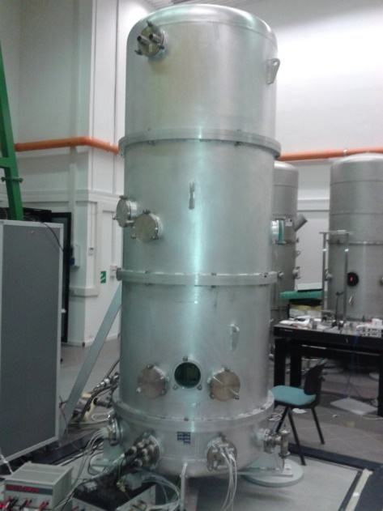


PETER nel laboratorio di Napoli
Fibra alta
crociera
Fibra bassa
Tutto sotto vuoto
Sensore
Basamento di cemento rinforzato da pali

Slide 32

PETER diventa LAG (Liquid Actuated Gravity)
Usiamo il pendolo PETER per misurare l’attrazione indotta da masse variabili sulla sua massa di test (però da 4 è diventato a 2 masse)
Come massa variabile utilizziamo un contenitore in cui immettiamo e leviamo del liquido (acqua, poi sarà mercurio)
Tutto l’apparato si può spostare rispetto ai contenitori in modo da variare le distanze.

Slide 33



Slide 34

Il vuoto pesa? Proviamo a pesarlo
Mettiamo assieme due mondi; la relatività: E=mc² e la meccanica quantistica: principio di indeterminazione di Heisenberg $∆x∆p=ℏ/2$
Se il vuoto fosse privo di energia allora potremmo annullare la velocità di una particella in un punto preciso ($∆x$=0), violando l’indeterminazione.
Esiste un’energia di punto zero E₀ o, parlando di campi, un valore di aspettazione del vuoto (VEV) di un campo (per esempio quello EM) diverso da zero.
E₀ =mc² ci dà la massa equivalente del vuoto…
possiamo costruire una bilancia, ma come misurare m₀ = E₀/c²?

Slide 35

Archimedes e il peso del vuoto
Un corpo immerso in un fluido riceve una spinta dal basso verso l’alto, pari al peso del volume di liquido spostato
Il vuoto ha una densità (cioè un’energia=massa per unità di volume)
Un corpo immerso ne vuoto riceve una spinta dal basso verso l’alto pari alla massa (equivalente) dell’energia che «sposta», cioè al suo volume per la differenza di densità di energia tra fuori e dentro il corpo.

Slide 36


Perché può esserci differenza tra dentro e fuori
Le fluttuazioni del campo EM nel vuoto sono a tutte le frequenze
Tanti oscillatori armonici quantizzati. $E_{n}=\left(n+\frac{1}{2}\right)ℏω$ (Shroedinger)
Nello stato di vuoto n=0 => $E_{o}=\frac{1}{2}\sum_{i=1}^{∞}{ℏω_{i}}$ farebbe infinito, ma con qualche trucco – rinormalizzazione – almeno per il campo elettromagnetico, si risolve
Quindi se ho un volume V di vuoto, la sua densità di massa sarà
$$ρ_{0}=\frac{1}{2{Vc}^{2}}\sum_{i=1}^{∞}{ℏω_{i}}$$
$$ω_{i}=\frac{2πc}{λ_{i}}$$
Fra due piatti di conduttore ideale, possono esistere solo le lunghezze d’onda pari ad un sottomultiplo della distanza fra i piatti, cioè, quelle che hanno un nodo nel conduttore. Quindi non tutte le lunghezze d’onda: la densità dentro è minore che fuori
Se i piatti non sono conduttori tutto ciò non succede.

Slide 37

Una bilancia per il vuoto
I pesi della bilancia sono fatti come una serie di piatti alternati di un materiale speciale ed un isolante in realtà il materiale speciale è già a strati alternati…
Il materiale speciale – YBCO – ha strati isolanti a temperatura ambiente che diventano superconduttori a bassa temperatura
Quando diventa superconduttore, le frequenze che non «entrano» fra i piatti, vengono espulse
Moduliamo la temperatura di un lato della bilancia attorno alla temperatura di transizione.
Dobbiamo conoscere benissimo tutte le energie in gioco, perché ciascuna ha il suo «peso»
Tolto ciò che conosciamo, quel che resta è il peso del vuoto…pare facile…

Slide 38




Cristallo di YBCO
$≈10 nm$ (1000 volte più piccolo dello spessore di un capello)

Slide 39




Che effetto ci aspettiamo di misurare?
La variazione di forza che ci aspettiamo di misurare è F = 4*10⁻¹⁶ N.
A quanto corrisponde?
1 kg di mele → $F_{peso}≈10 N$
Una zanzara → $F_{peso}≈{10}^{−5} N$
Una cellula → $F_{peso}≈3∗{10}^{−11} N$
Vogliamo pesare una quantità 100.000 volte più leggera di una cellula

Slide 40



La bilancia
Braccio della bilancia che sospende i dischi
Dischi di YBCO da pesare

Slide 41


Ecco la nostra bilancia
Attualmente, è la bilancia con la migliore sensibilità al mondo, e stiamo lavorando per raggiungere la sensibilità sufficiente a misurare il peso del vuoto

Slide 42


…e per leggere gli spostamenti – minimi – della bilancia? Un interferometro, ça va sens dìre!!!

